Slide 1
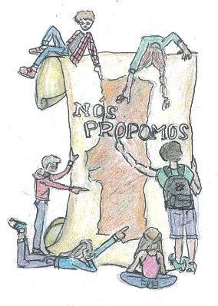
Problemas no acesso ao Colégio de Santa Doroteia
Colégio de Santa Doroteia, 11ºD
Faculdade de Letras
Trabalho realizado por:
Margarida Alves
Margarida Sevivas
Carlota Pio
Carlota Costa Pinto

Slide 2
Objetivo
Escolher um local usufruído e conhecido por todas nós.
Incidir sobre a área do colégio , a nível de facilitação do tráfego de modo a deixar de ser um obstáculo tanto para os familiares como para os alunos.
Tentativa de diminuir o congestionamento do trânsito na Avenida Marechal Craveiro Lopes.

Slide 3
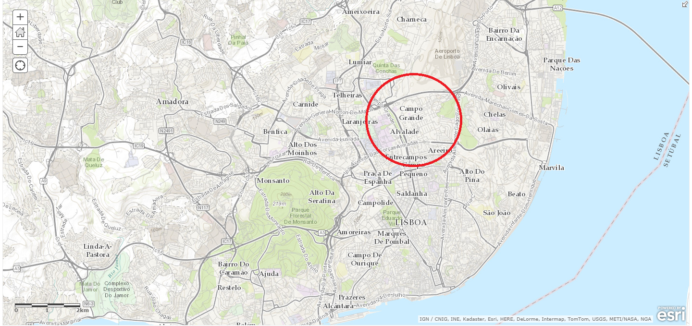
Vista aérea do local do problema
Fonte: Esri Portugal

Slide 4
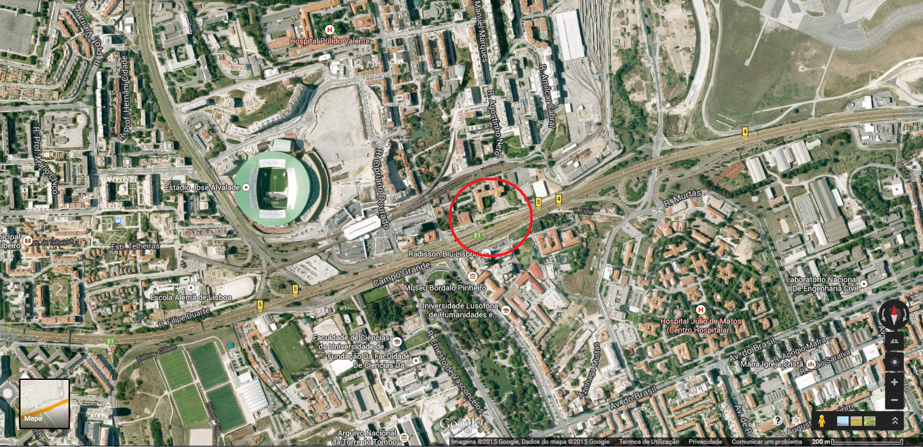
Fonte: Google Maps

Slide 5
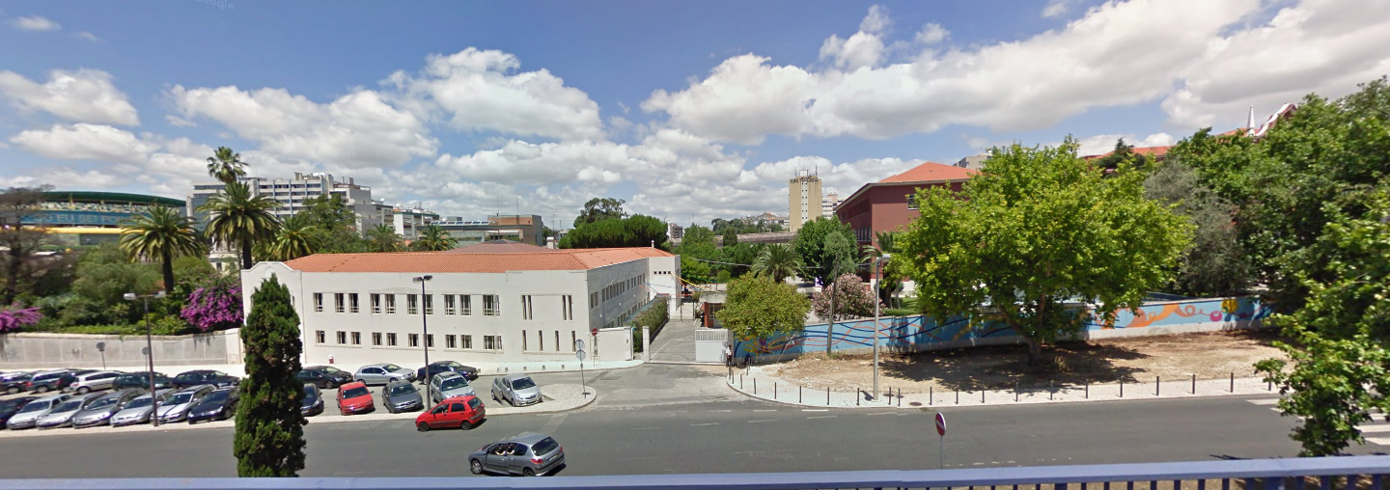
Local onde incide o nosso problema
Fonte: Google Maps

Slide 6
Área envolvente do problema
Acessibilidade
Área relativamente central e por onde passam muitas pessoas diariamente
Existência de diversas infra-estruturas e equipamentos para satisfazer a população desta área
Campo Grande
Área conhecida por todos os elementos do grupo

Slide 7
Problema
No decorrer da investigação do problema, que pretendíamos resolver, chegámos à conclusão que deveria ser um local usufruído e conhecido por todas nós.
Pensámos que deveria incidir sobre a área do colégio, a nível de facilitação do tráfego de modo a deixar de ser um obstáculo tanto para os familiares como para os alunos.
Excessivo congestionamento na Av. Marechal Craveiro Lopes .
Já existem várias estruturas que tentam solucionar este problema, contudo não eficazes.
A não existência de sinalização não só da parte do Colégio de Santa Doroteia como da Câmara Municipal.
A escolha deste local centrou-se na importância do melhoramento do Campo Grande e simultaneamente para toda a cidade de Lisboa, pois muitas pessoas que passam por esta zona, veem maioritariamente da 2ª circular, cuja via rápida dá acesso a maior parte da cidade, por isso, se estiver congestionada nesta área irá afectar consequentemente outras que estejam envolvidas nas proximidades.
Levou à elaboração de inquéritos para comprovar a necessidade de resolver este problema

Slide 8
Inquéritos
Elaborados por nós, com questões fundamentais para a escolha do projeto.
Responderam aos inquéritos o mesmo número de indivíduos do sexo feminino e masculino (17 inquiridos respetivamente).
Foi fundamental para obtermos uma ideia mais específica daquilo que deveria ser alterado ou melhorado para ser benéfico para todos os que diariamente frequentam o Colégio.

Slide 9
Quando abordadas em relação à forma como se deslocavam até ao Colégio, a maioria das pessoas respondeu "Carro", logo seguido por "A pé”, apesar de uma diferença notável.

Slide 10
Quanto à existência ou não de problemas na organização do trânsito, muitos inquéritos obtiveram a resposta “sim”, já esperada pela nossa parte.

Slide 11
Em relação à frequência com que ocorrem acidentes no cruzamento à frente do colégio foi, maioritária a opção “Sim, alguns”, daí um dos motivos do nosso trabalho.

Slide 12
A opção “Maus condutores” foi a opção mais escolhida, embora nos parecesse impossível alterar esta situação. Logo a seguir, a opção mais escolhida pelos inquiridos foi “Obras atuais” que de facto têm afetado bastante o acesso ao Colégio mas que deverão estar prontas em breve.
Por fim, a “Falta de rotundas/Semáforos ou sinalização ”

Slide 13
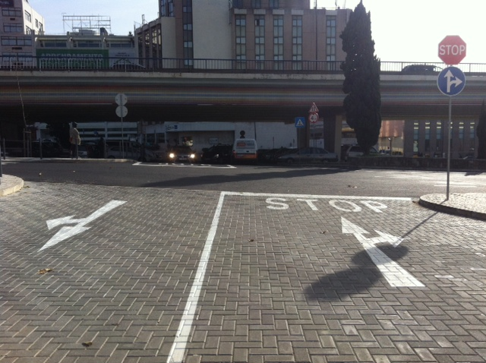
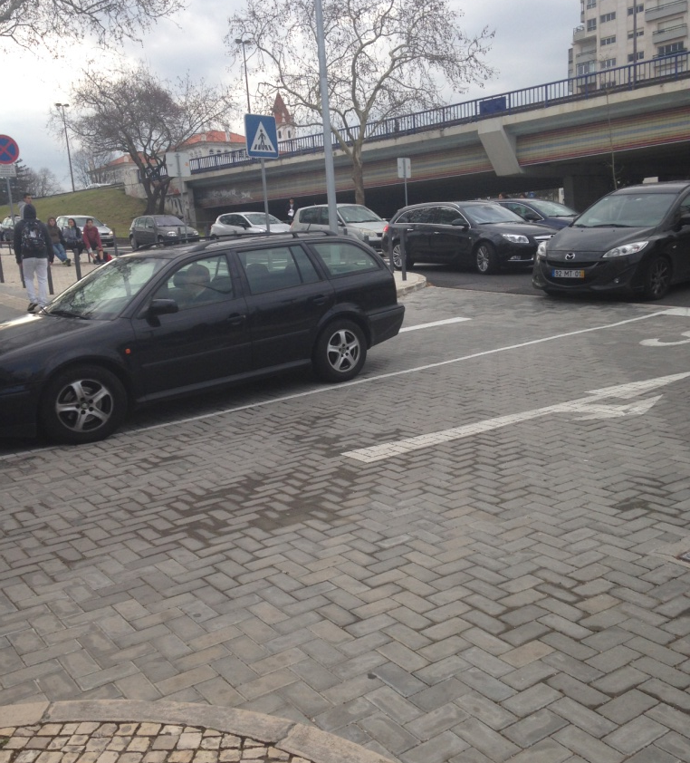
Solução
Não será fácil de solucionar, isto porque é demasiado complexo resolver esta situação e porque já existem várias estruturas que tentam solucionar este problema, contudo não são suficientes e eficazes.

Slide 14
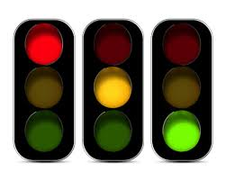
Colocação de semáforos de forma a controlar e diminuir o congestionamento na entrada do Colégio de Santa Doroteia mas também nas proximidades.
Esta instalação poderá favorecer também o Campo Grande, pois a circulação de veículos nesta área de Lisboa, é principalmente feita por parte de cidadãos que usufruem das instalações do Colégio.

Slide 15
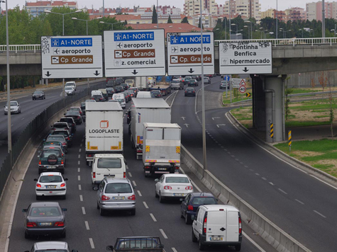
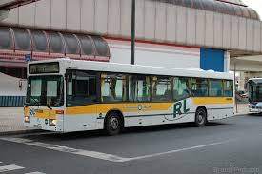
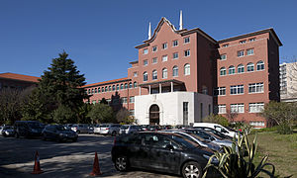
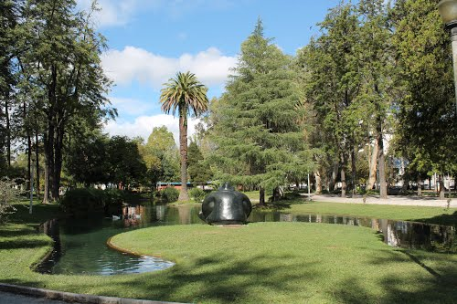
Vantagens
2º Circular
Metro/Autocarros
Dinamiza o Campo Grande e toda a área envolvente:
Organização do transito;
Há menor risco de acidentes;
Maior segurança quer para os alunos quer para os condutores;
Entre outras.
Jardim do Campo Grande
Colégio de Santa Doroteia

